Slide 1
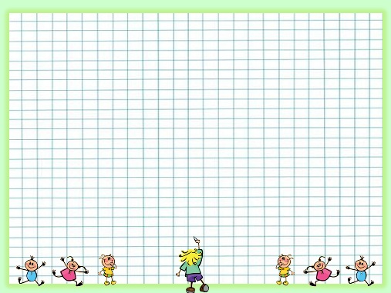
Вербова Ю.М., Нетішинська ЗОШ І-ІІІ ст. №2
Вчимося
рахувати

Slide 2
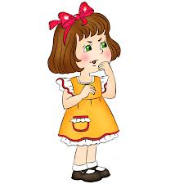
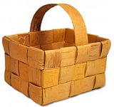
Вербова Ю.М., Нетішинська ЗОШ І-ІІІ ст. №2
Допоможіть Оленці зібрати груші
36 + 45 = 81
68 – 29 = 39
40 – 27 = 13
54 + 26 = 80
90 – 4 = 86
47 + 28 = 75

Slide 3
Вербова Ю.М., Нетішинська ЗОШ І-ІІІ ст. №2
Допоможіть дівчаткам заповнити магічний квадрат так, щоб сума чисел по усіх лініях дорівнювала 15
6
1
8
7
5
3
2
9
4

Slide 4
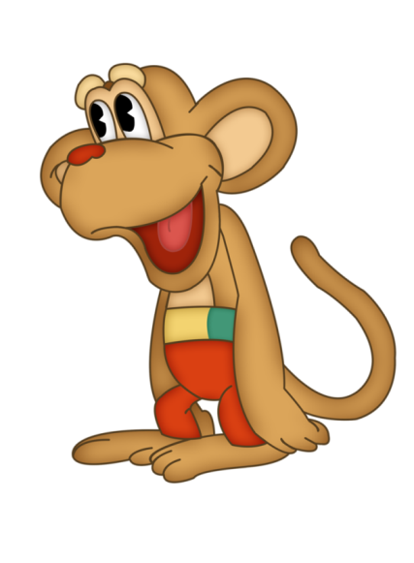
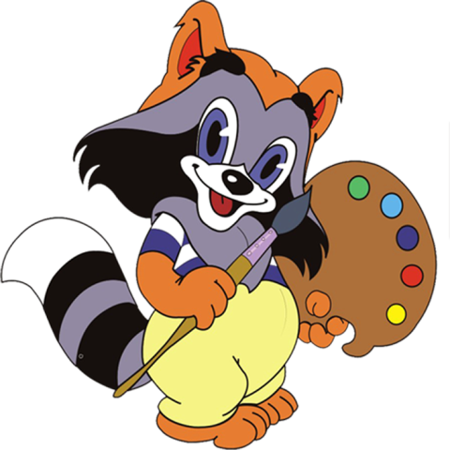
Допоможіть звірятам потрапити до школи
Вербова Ю.М., Нетішинська ЗОШ І-ІІІ ст. №2
94
34
+ 60
71
+ 23
14
+ 80
90
+ 4
52
+ 42

Slide 5
Вербова Ю.М., Нетішинська ЗОШ І-ІІІ ст. №2
27
6
-
-
+
+
32
18
45
69
43
36
-
+
+
-
15
9

Slide 6
Врятуйте жабенят!
Вербова Ю.М., Нетішинська ЗОШ І-ІІІ ст. №2
26 + 4 + 17 = 47
65 – 4 + 28 = 89
53 + 27 – 60 = 20
42 + 26 – 34 = 34
79 – 11 – 44 = 24

Slide 7
91 - 11 = 80
Вербова Ю.М., Нетішинська ЗОШ І-ІІІ ст. №2
50 + 26 = 76
99 - 68 = 31
20 - 8 = 12
39 + 21 = 60
45 - 15 = 30

Slide 8
Вербова Ю.М., Нетішинська ЗОШ І-ІІІ ст. №2
Допоможіть бджілкам донести мед
у вулик, порівнявши вирази
17 + 24 > 36 – 8
35 + 15 < 90 – 12
47 + 9 = 82 – 26
62 – 40 < 78 + 2

Slide 9
Вербова Ю.М., Нетішинська ЗОШ І-ІІІ ст. №2
Цифри від 1 до 9 розмістити у кружечках так, щоб сума по прямих лініях дорівнювала 15
1
6
2
7
5
3
8
4
9

Slide 10
Вербова Ю.М., Нетішинська ЗОШ І-ІІІ ст. №2
31
41
36
67
+
-
-
=
+
+
24
51
18
45
35
50
25
-
+
-
-
+
+
=
+
26
47
8
89
65

Slide 11
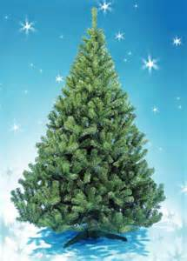
Вербова Ю.М., Нетішинська ЗОШ І-ІІІ ст. №2
2 ∙ 5 = 10
12 : 3 = 4
3 ∙ 6 = 18
16 : 2 = 8
2 ∙ 3 = 6
9 : 3 = 3
3 ∙ 5 = 15

Slide 12
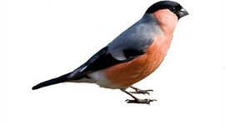
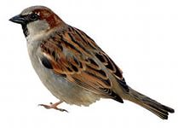
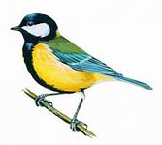
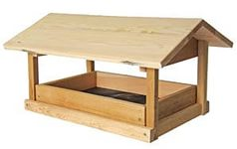
Вербова Ю.М., Нетішинська ЗОШ І-ІІІ ст. №2
а | 7 | 3 | 5 | 9 | 6 | 2 | 4
3·а+4 | 25 | 13 | 19 | 31 | 22 | 10 | 16

Slide 13
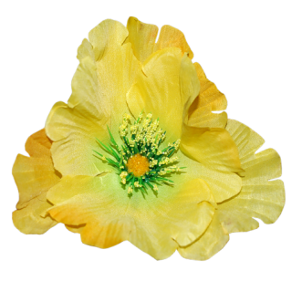
Вербова Ю.М., Нетішинська ЗОШ І-ІІІ ст. №2
5·6
9:3
3·5
6:2
4·2
4:2
5·4
15
2
12
30
3
20
3

Slide 14
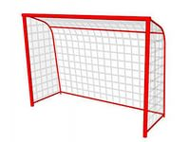
Вербова Ю.М., Нетішинська ЗОШ І-ІІІ ст. №2
4·8
16:2
6·3
20:5
3·9
28:4
18
32
7
4
27
8

Slide 15
Вербова Ю.М., Нетішинська ЗОШ І-ІІІ ст. №2
45 : 5 + 18
50 – 3 · 7
25 + 4 · 5
(18 + 17) : 5
4 · 8 – 16
37 – 28 : 4
51 + 4 · 6

